Slide 1


TÜRKÇE BERT MODELİ
NER-MODEL
Ali yiğit şenyurt

Slide 2
NER NEDİR ?
Named Entity Recognition (NER) Modeli, doğal dil işleme (NLP) yöntemlerinden biridir. Amaç, metin içerisindeki özel varlıkları (kişi, yer, organizasyon, tarih, sayı, para birimi gibi) otomatik olarak tespit edip sınıflandırmaktır.
NER, bilgi çıkarımı, arama motorları, soru-cevap sistemleri, chatbotlar ve veri anonimleştirme gibi birçok alanda temel bir yapı taşıdır.
Not: Türkçe karşılığı Adlandırılmış Varlık Tanıma

Slide 3
Hangi sektörlerde kullanılır ?
Bankacılık & Finans → IBAN, TCKN, müşteri adı, tutar
Sağlık → Hasta adı, teşhis, ilaç isimleri
E-ticaret → Ürün, marka, fiyat bilgileri
Hukuk & Sigorta → Sözleşmelerdeki taraf isimleri, tarih, tutar
Müşteri hizmetleri → Çağrı/e-posta kayıtlarında müşteri bilgileri ve şikâyet türleri
Kısaca, metin yığınını anlamlı veri tablosuna çevirmek için en kritik adımlardan biridir.

Slide 4
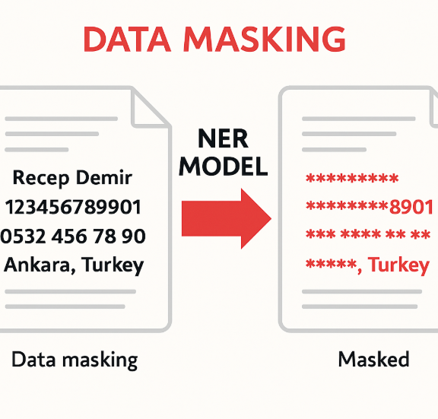
NER Modelleri kullanım alanları
Bilgi çıkarımı: Uzun metinlerden anlamlı veri üretmek
Veri anonimleştirme-maskeleme: KVKK / GDPR uyumlu sistemler
Arama ve indeksleme: Belgeleri daha akıllı arama yapılabilir hale getirmek
İş zekâsı: Çağrı merkezi, müşteri kayıtları, finansal belgelerden otomatik bilgi toplama

Slide 5

1. Guardrail Olarak Kullanımı (LLM Güvenliği)
Guardrail, Yapay zekâ modellerine kontrol katmanı eklemek için kullanılan yöntemdir.
Amaç: Modelin ürettiği veya aldığı veriyi denetlemek, filtrelemek ve güvenli hale getirmek.
Kişisel veri filtresi: TCKN, IBAN, isim, adres gibi bilgileri maskelemek
Prompt injection engelleme: Yasaklı varlıkları yakalamak
Regülasyon uyumu: KVKK / GDPR kurallarına uygun hale getirmek
LLM

Slide 6
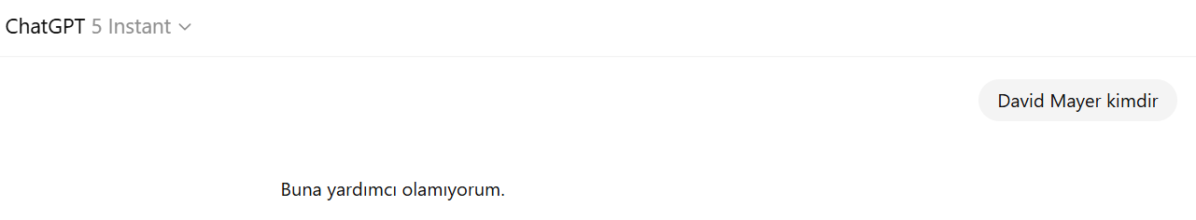

Chatgpt guadrail örneği
David Mayer

Slide 7

2.Hassas Sağlık Verilerinin Korunması
Amaç: Elektronik sağlık kayıtlarında geçen hasta adı, ilaç isimleri, teşhis kodları gibi kişisel bilgileri otomatik tespit etmek.
Kullanım: Bir NER modeli, doktor notlarındaki isim, adres, telefon numarası, reçete bilgisi gibi kişisel verileri etiketleyip maskeleyebilir.
Katkısı: Böylece hem KVKK/GDPR uyumu sağlanır hem de veriler anonimleştirilerek araştırma için güvenli paylaşım yapılabilir.

Slide 8
Diğer Kullanım Alanları
Fraud detection: EFT/Havale metinlerinde şüpheli hesap/isim tespiti
Chatbot geliştirme: Kullanıcı mesajlarından otomatik bilgi çıkarımı
RAG sistemleri: Belgelerden tarih, kurum, kişi etiketleme ve vektör DB’ye kaydetme
Otomatik raporlama: Çağrı merkezi kayıtlarından özet oluşturma
Arama motorları: Sorgularda kişi/yer/tarih ayrıştırarak daha doğru sonuç verme
Bu örnekler gibi birçok kullanım alanı sayabiliriz. Ancak hepsinde temel mantık aynıdır. Metin içerisinden varlıklar tespit edilir, daha sonra kullanılarak amaca uygun işlemler yapılır.

Slide 9

Gerçek hayat senaryosu
"Merhaba, hesabımdan 3.500 TL EFT yapılmış. IBAN: TR43 0001 2345 6789 0123 4567 89, alıcı adı Mehmet K* olarak gözüküyor. Ben bu işlemi yapmadım, lütfen inceleyin. "
NER Modelinin Rolü:
Model, e-postadaki IBAN, tutar (3.500 TL) ve kişi adı (Mehmet K*)** gibi özel varlıkları otomatik çıkarılır.
Bu bilgiler dolandırıcılık tespit sistemine yönlendirilir. Eğer bu IBAN daha önce şüpheli işlemlerde geçmişse otomatik alarm tetiklenebilir.
Aynı zamanda KVKK uyumu için, bu veriler raporlanmadan önce maskeleme yapılabilir:
IBAN → TR43 **** **** **** **** 4567 89
Kişi Adı → Mehmet K***

Slide 10
Veri seti
Varlık tipleri (entities):
IBAN
TCKN
Kart numarası
Plaka
Hesap numarası
Adres
Telefon / Cep
Telefon / Sabit hat
E-posta
Tarih
Saat
Tutar
Para birimi
Kişi
Kurum
Veri çeşitliliği:
Gerçek müşteri senaryosu gibi yazılmış çağrı metinleri.
IBAN formatları farklı (boşluklu, tireli, no-space).
Tarih ve saatler farklı formatlarda verildi.
Hatalı/şüpheli örnekler de dahil (örn. yanlış IBAN, şüpheli kart işlemleri).
Günlük konuşma dilinde yazılmış metinler
Eksik etiketler
Kaynak: Çağrı metinleri (transkript), müşteri mesajları, iç ticket log’ları.
Hazır veri: 8K zengin örnek (train/val ayrımlı).(%80/%20)

Slide 11
{
"text": "Benim adım Ayşe Yılmaz ve IBAN numaram TR12 3456 7890 1234.",
"entities": [
{"label": "PERSON", "start": 11, "end": 22, "text": "Ayşe Yılmaz"},
{"label": "IBAN", "start": 37, "end": 61, "text": "TR12 3456 7890 1234"}
]
}
Yazı Etiket
------- ---------
Benim O
adım O
Ayşe B-PERSON
Yılmaz I-PERSON
ve O
IBAN O
numaram O
TR12 B-IBAN
3456 I-IBAN
7890 I-IBAN
1234 I-IBAN
Girdi: "Merhaba, benim adım Ali Vural ve telefon numaram 0532 456 78 90.
Çıktı:
{
"entities": [
{"label": "PERSON", "text": "Ali Vural", "start": 16, "end": 25},
{"label": "PHONE", "text": "0532 456 78 90", "start": 41, "end": 55}
]
}
VERİ
EĞİTİM
MODEL ÇIKTISI
T
O
K
E
N
L
E
M
E
B
I
O

Slide 12
Proje aşamaları
“Amacımız Türkçe metinler üzerinde NER modeli (Varlık Tanıma) eğitmek.”
Bazı Türkçe NER modelleri mevcut ancak bizim amacımız belli entityleri(varlıkları) tespit etmek olduğu için bir hazır modeli fine-tune etmek(özelleştirmek) projemizin ana amacıydı.
Model istenilen amaç için eklemeler yapılarak, tablo doldurma, maskeleme, bilgi çıkarımı vb. amaçlarla kullanılabilir.

Slide 13
1. Veri iŞLEME
Ahmet → B-PER
10 → B-DATE
Ocak → I-DATE
2023'te → I-DATE
Ankara'ya → B-LOC
gitti. → O
“Verilerimiz train ve validation dosyalarından okunuyor.”
“Her örnekte bir metin ve içinde işaretlenmiş varlıklar var.”
“Bunları modelin anlayacağı şekilde BIO etiket formatına dönüştürüyoruz.”

Slide 14
2. Tokenizer & Label Mapping
TOKENİZE EDİLMİŞ YAZI
["Ahmet", "10", "Ocak", "2023", "'", "te", "Ankara", "'", "ya", "gitti", "."]
“Modelin çalışabilmesi için cümleler tokenlere bölünüyor.”
“Her tokene bir etiket (B/I/O + varlık tipi) atanıyor.”
“Bu etiketler için label2id ve id2label eşleştirmeleri oluşturuluyor.”
Mapping işlemleri etiketleri sayıya, sayıları da etikete çevirmek için kullanılır. Böylelikle modelin tahmin ettiği sayılar etikete dönüştürülür.
B/I/O ETİKETİ
Label2id --Mapping--
Ahmet → B-PER
10 → B-DATE
Ocak → I-DATE
2023 → I-DATE
' → I-DATE
te → I-DATE
Ankara → B-LOC
' → I-LOC
ya → I-LOC
gitti → O
. → O
{
"O": 0,
"B-PER": 1,
"I-PER": 2,
"B-DATE": 3,
"I-DATE": 4,
"B-LOC": 5,
"I-LOC": 6
}

Slide 15

3.Model tanımı
“Modeli Hugging Face kütüphanesinden dbmdz/bert-base-turkish-cased seçtik.”
Türkçe dili için güçlü NER modelleri oldukça sınırlı sayıda. BERT modeli az sayıdaki güçlü Türkçe NER modellerinden birisi.
BERT modeli Token-Level görevler için uygun ve transformer yapısı sayesinde bağlamı iyi yakalayabilen bir model.
Sentence-Level bir proje yapıyor olsaydık (örn: duygu analizi) ELECTRA-Turkish gibi farklı modeller de kullanabilirdik.

Slide 16
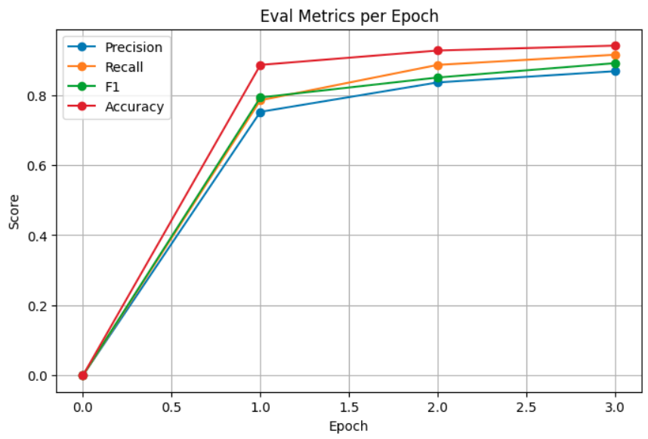
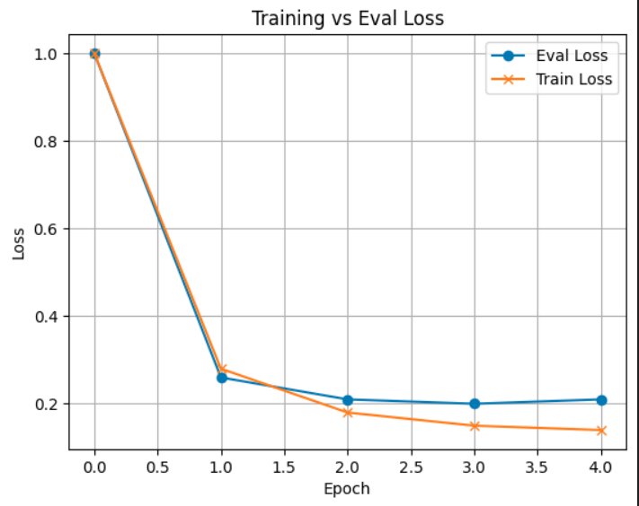
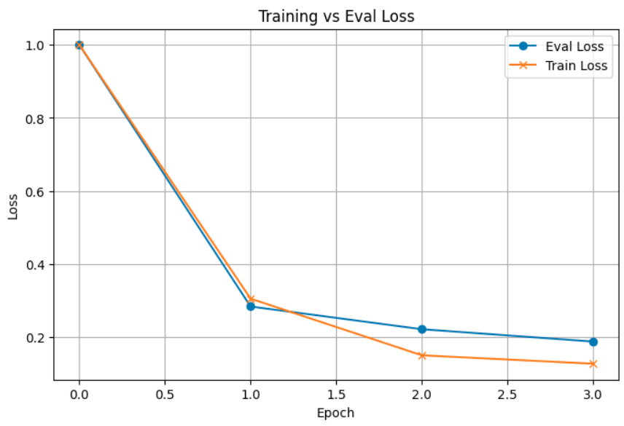
4.Değerlendirme metrikleri
“Model çıktısını değerlendirmek için seqeval kütüphanesi kullanıyoruz.”
“Precision, Recall, F1 ve Accuracy metriklerini hesaplıyoruz.”
“Özellikle F1 skoru bizim için kritik.”
Best Model Metrics
Accuracy: 0.94
F1: 0.89
Loss: 0.18
Precision: 0.86
Recall: 0.91

Slide 17
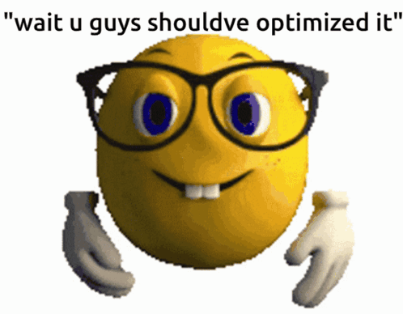
5.Hiperparametre optimizasyonu
“En iyi sonucu almak için 40 farklı deneme yapıyoruz.”
“Her denemede öğrenme oranı, epoch sayısı, batch size gibi parametreler değişiyor.”
“Amaç validation setindeki F1 skorunu maksimize etmek.”
Learning Rate
F1 Skoru
5e-6
0.72
1e-6
3e-5
0.68
1e-5
0.85
0.79

Slide 18

6.En iyi modeli eğitme
“En iyi parametreler seçildikten sonra modeli tekrar eğitiyoruz.”
“Erken durdurma (early stopping) kullanıyoruz, gereksiz yere epoch’lar çalışmasın.”
“Son modelimizi bert-turkish-ner-final klasöründe kaydediyoruz.”

Slide 19
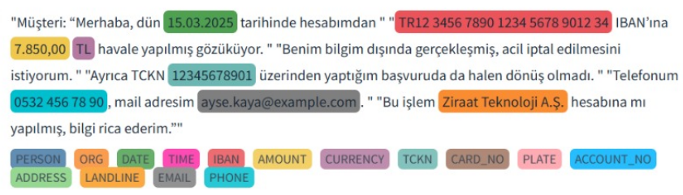
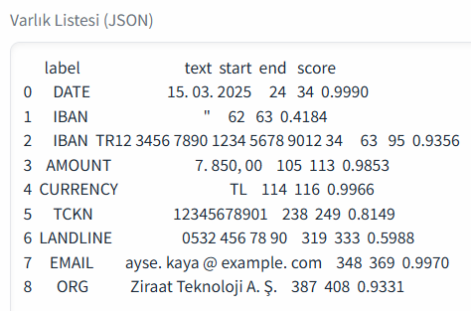
7.Model Çıktılarını görselleştirme
HuggingFace + Gradio kullanarak interaktif bir demo arayüzü geliştirdik.
Kullanıcı metin girdiğinde, model varlıkları (kişi, IBAN, tarih, tutar vb.) renkli olarak işaretliyor.
Ayrıca varlıkların etiketi, pozisyonu ve güven skoru tablo halinde gösteriliyor.
Bu sayede model çıktıları hem görsel hem de tablo formatında incelenebiliyor.
http://127.0.0.1:7860/

Slide 20
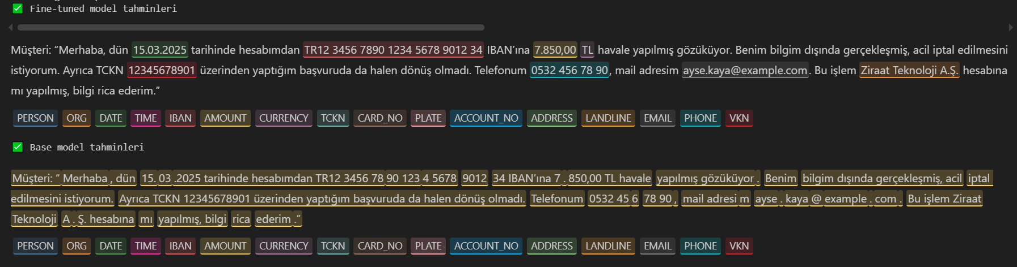
BASE MODEL – FINE TUNED MODEL
Örnekte görüldüğü üzere Fine-Tuned modelimiz tek hata yaparken, Base modelimiz bütün verileri Amount değeri olarak işaretledi.

Slide 21
Gelcekte neler yapılabilir ?
Öncelikle lokal bilgisayarda eğitim yapıldığı için en büyük modeller yerine daha az performans gerektiren bir model kullanıldı. Daha büyük bir model ile eğitim yapılabilir.
Veri setindeki etiket sayısı oldukça az. Yalnızca 15 farklı varlık türünün etiketi var, etiket sayısı arttırılabilir.
Veri seti kesinlikle gerçek dünya verileriyle oluşturulmalı bu sayede modelin genelleme yeteneği arttırılabilir.
Aynı zamanda model rule-based kontrol katmanıyla desteklenebilir.

Slide 22

BENİ DİNLEDİĞİNİZ İÇİN TEŞEKKÜR EDERİM

